Slide 1
Modulul 3 – Sisteme de conducere a roboților industriali și colaborativi (UTM-I40-003)
Sabin Roșioru
sabin.rosioru@astiautomation.com

Slide 2
Agenda – Modulul 3
Rolul roboților colaborativi in automatizările industriale
Prezentarea aplicațiilor clasice cu roboti industriali (Pick & Place, paletizare) precum si a perifericelor tipice (senzori, dispozitive de prehensiune)
Integrarea roboților colaborativi in celule de asamblare automate
Automatizarea celulelor robotice colaborative
Studiu de caz:
Implementarea unei aplicații de Pick & Place cu ajutorul unui robot colaborativ UR3e
Integrarea unui robot colaborativ într-o aplicație de automatizare cu PLC

Slide 3
Obiective
Obiectiv general: dezvoltarea cunoștințelor și competențelor practice necesare pentru integrarea sistemelor de conducere inteligente bazate pe roboți industriali și colaborativi
Scop: familiarizarea cu principiile de funcționare și dezvoltarea capacităților de integrare în celule cu roboților industriali

Slide 4
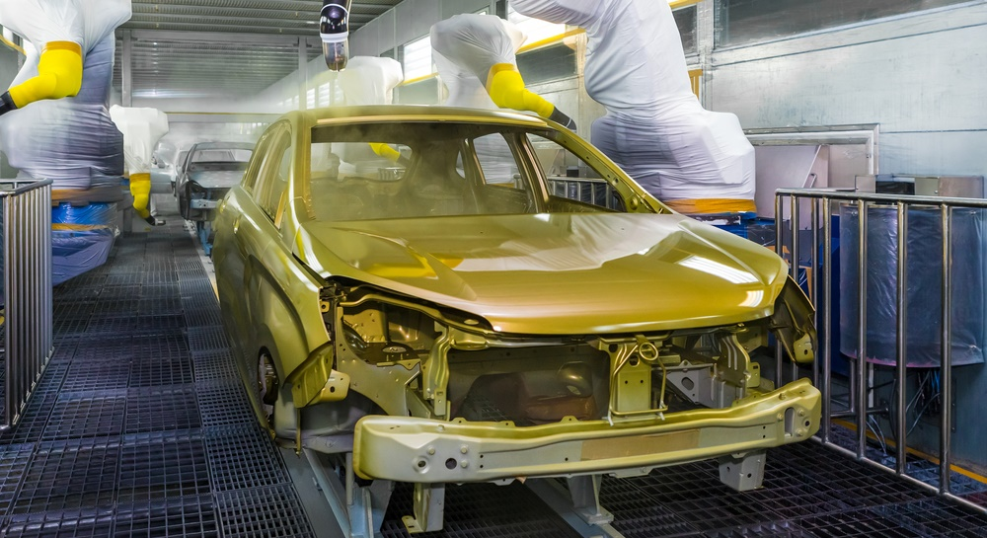
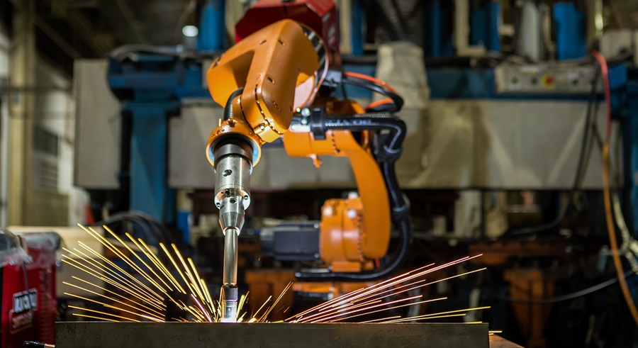
Ce sunt roboții industriali?
Roboții industriali sunt mașini automatizate programabile, utilizate în diverse industrii pentru a efectua sarcini repetitive, periculoase sau care necesită o precizie ridicată. Aceștia sunt echipați cu brațe mecanice și senzori care le permit să manipuleze, să sudeze, să asambleze, să vopsească sau să transporte materiale, în funcție de nevoile procesului de producție.

Slide 5
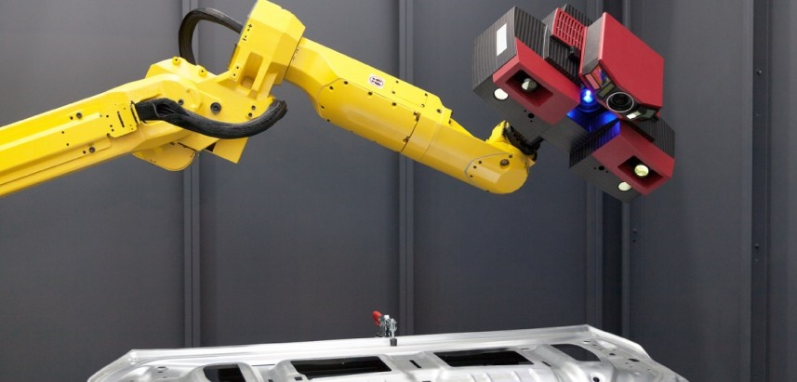
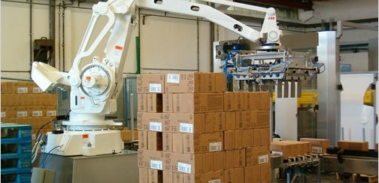
De obicei, roboții industriali sunt controlați prin software și pot fi adaptați pentru a executa diferite operațiuni. Printre avantajele lor se numără creșterea eficienței, reducerea erorilor, costurile mai mici pe termen lung și îmbunătățirea siguranței muncitorilor prin preluarea sarcinilor periculoase. Aceștia sunt utilizați în domenii precum industria auto, electronică, alimentară și farmaceutică.

Slide 6
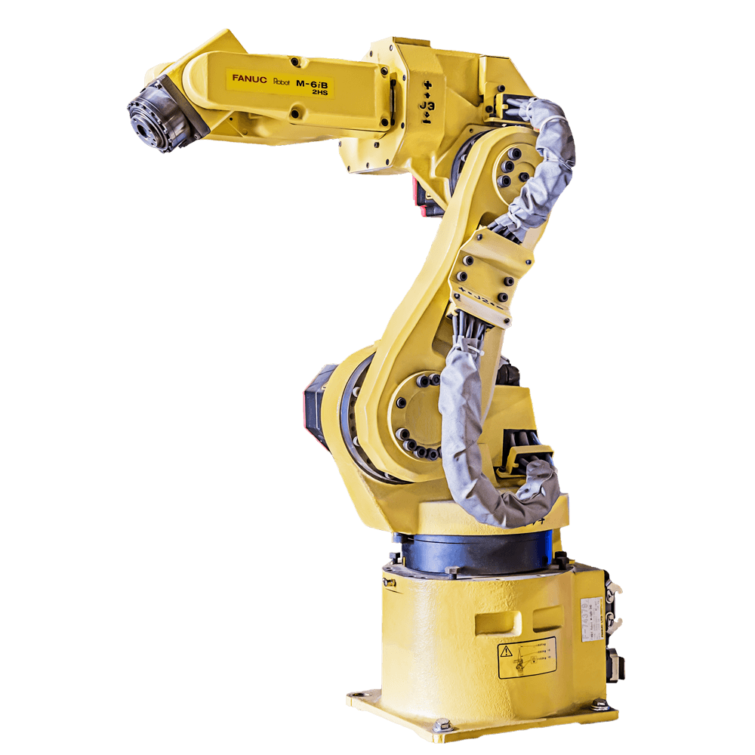
Tipuri de roboți
Roboții articulați sunt tipul cel mai răspândit în mediul industrial, având articulații rotative care permit mișcarea în mai multe direcții. Aceștia dispun de două până la zece articulații, ceea ce îi face extrem de versatili pentru sarcini precum manipularea materialelor, sudarea, și asamblarea. Designul lor permite flexibilitate și viteză ridicate, ceea ce este esențial pentru efectuarea operațiunilor în spații restrânse și în zone greu accesibile.

Slide 7
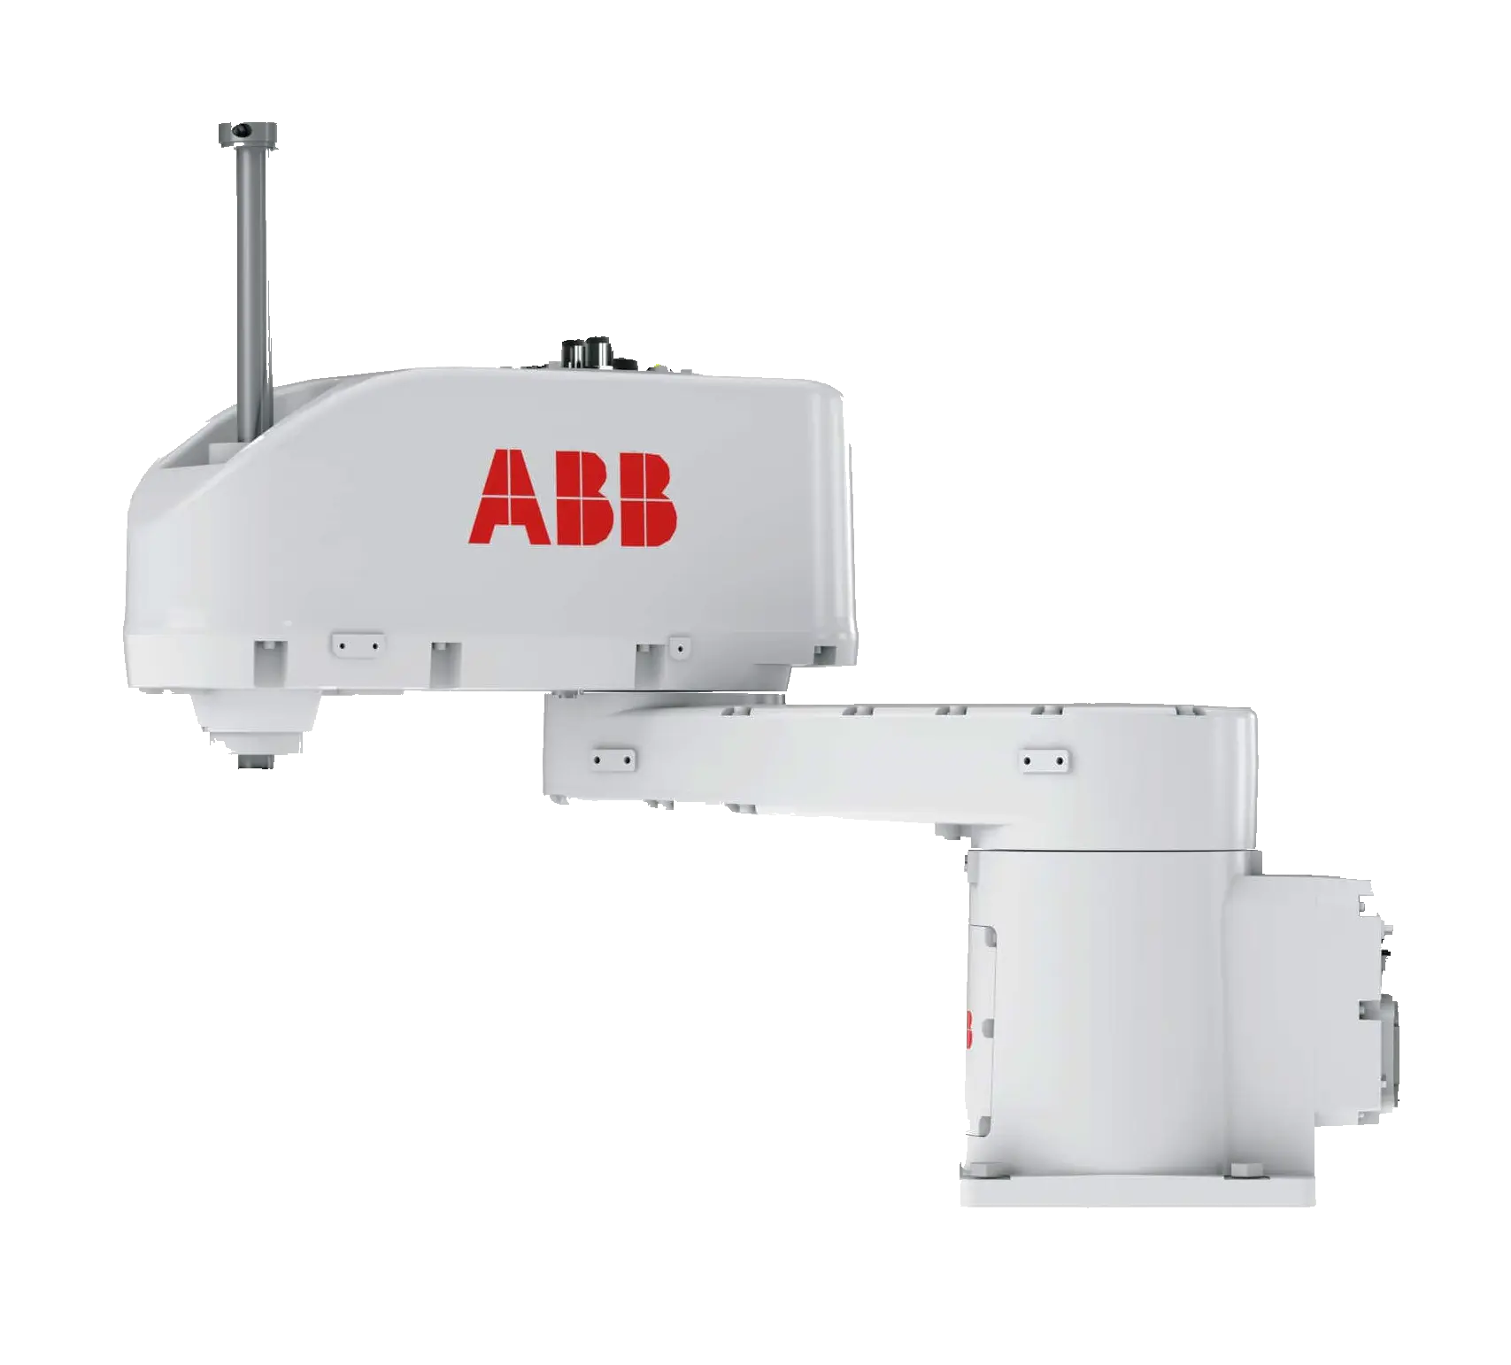
Roboți SCARA sunt cunoscuți pentru brațele lor articulate și articulațiile orizontale de rotație. Aceștia sunt utilizați predominant în aplicații de asamblare, în special atunci când sunt necesare mișcări precise și rapide, cum ar fi inserarea componentelor sau fixarea pieselor. Designul lor permite flexibilitatea în plan orizontal, menținând în același timp rigiditatea în direcție verticală.

Slide 8
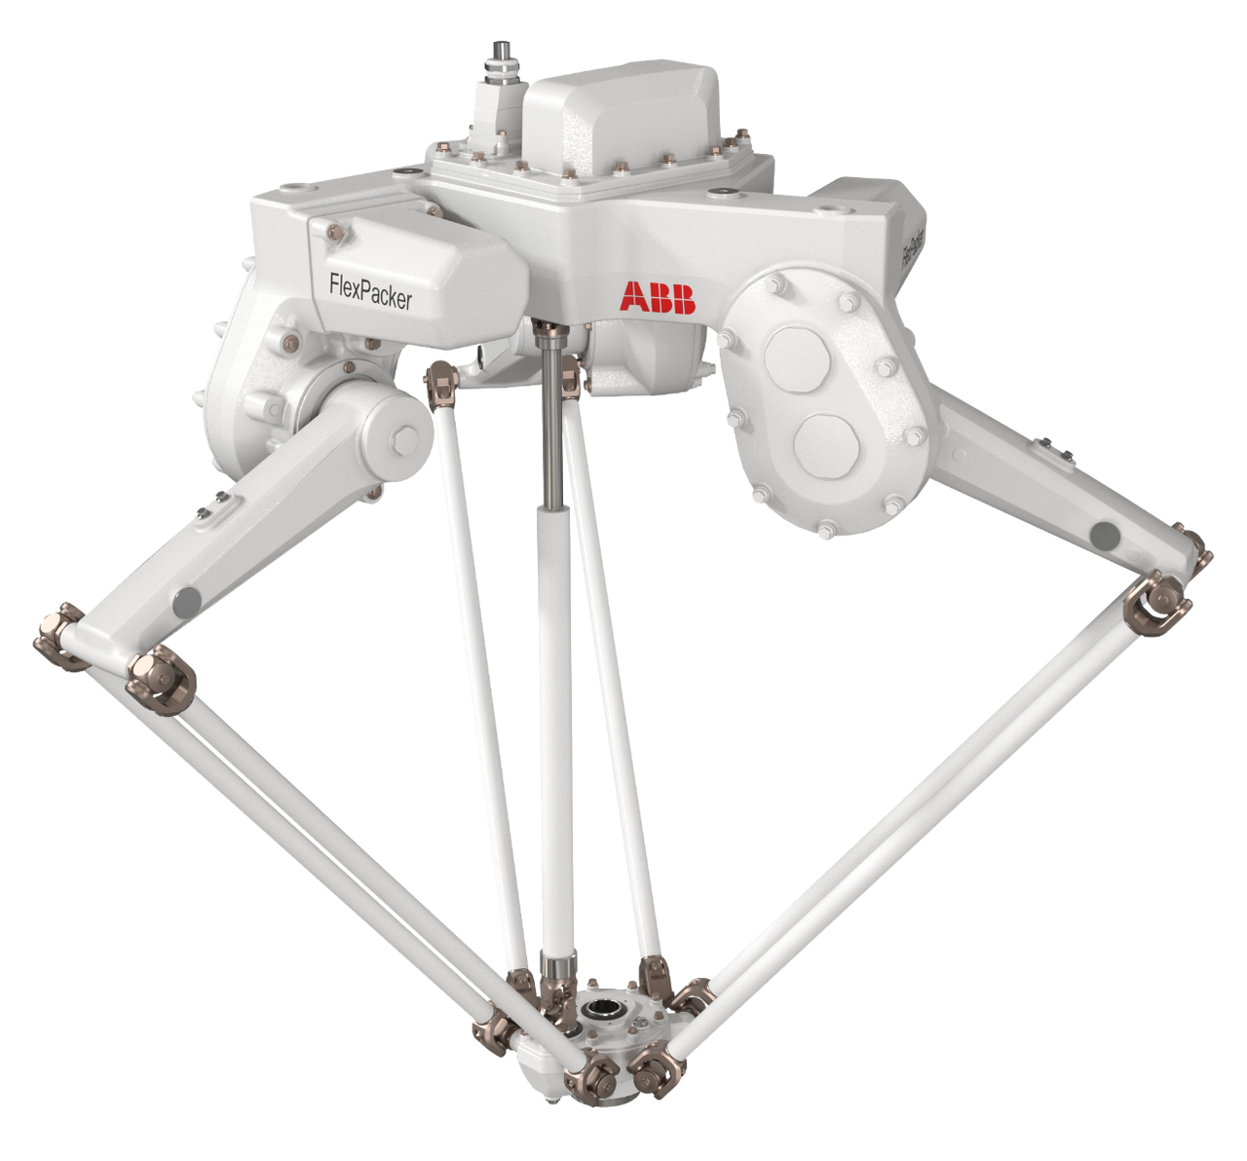
Roboții Delta sunt recunoscuți pentru structura lor unică, care seamănă cu o configurație triunghiulară răsturnată, cu trei brațe conectate la o platformă mobilă. Aceștia excelează în sarcinile de preluare și plasare de mare viteză, în special în industria alimentară, farmaceutică și electronică.

Slide 9
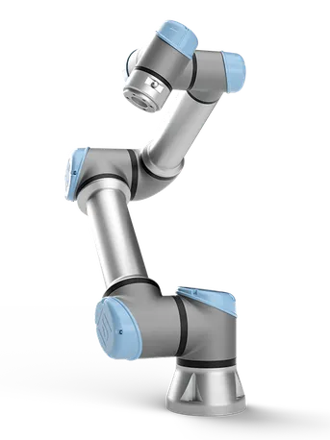
Roboții colaborativi, sau cobots, sunt concepuți pentru a lucra în siguranță alături de operatorii umani, fără a fi nevoie de incinte de siguranță. Cobots sunt echipați cu senzori pentru a detecta prezența umană în apropiere, ceea ce le permite să oprească operațiunile pentru a preveni accidentele. Aplicațiile lor includ asamblarea, operațiunile de preluare și plasare și inspecția calității, promovând o abordare colaborativă a automatizării.

Slide 10
Aplicații uzuale
Asamblare
Sudura
Manipularea materialelor
Vopsire și acoperire
Ambalare
Controlul calității
Testarea și măsurarea
Paletizarea și depaletizarea

Slide 11
Siguranța in robotica
Buton ciuperă
Bariere protective
Senzori inteligenți detecție persoane/obiecte
“Dead-man” – buton acționare motoare
“Free Drive” – buton eliberare frană motoare
Buton ciupercă pe consola de programare

Slide 12
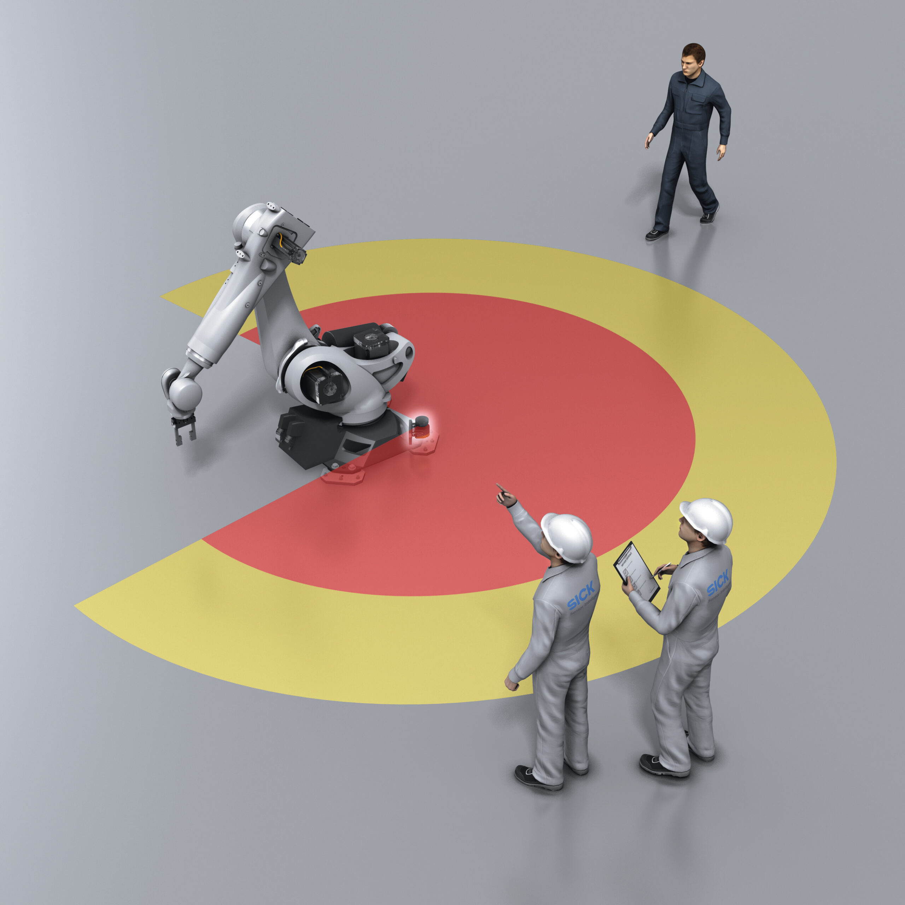
Siguranța in robotica

Slide 13
Parametri de interes
Număr de axe/grade de libertate – dexteritate
Anvelopa de lucru – mulțimea punctelor atinse (punct = (x, y, z, Rx, Ry, Rz), amplasament + orientare)
Viteză + accelerație
Precizie, repetabilitate (care este diferența?)
Sarcina utilă
Minimizare consum energetic
Standardizare tipuri roboti (manipulator fizic) – Necesitatea de a fi generic (refolosibil in alte aplicații); Necesitatea de a nu dezvolta echipamentul de la zero
Integrare (porturi I/O, ETH, s.a.)

Slide 14
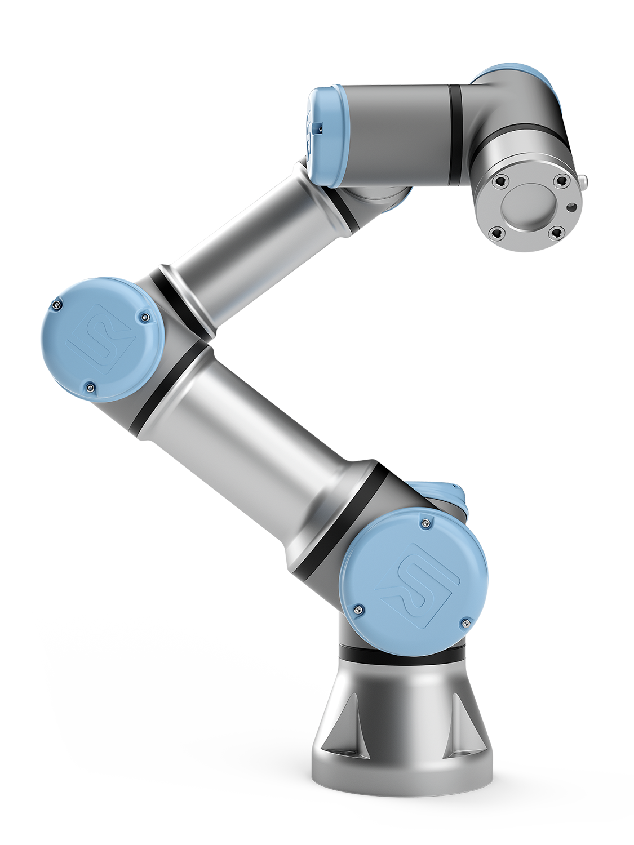
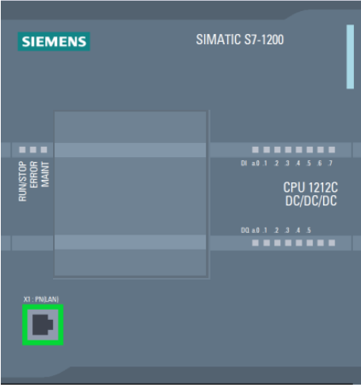
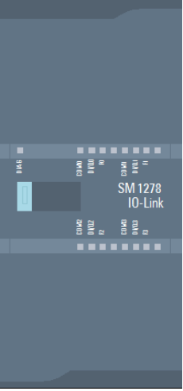
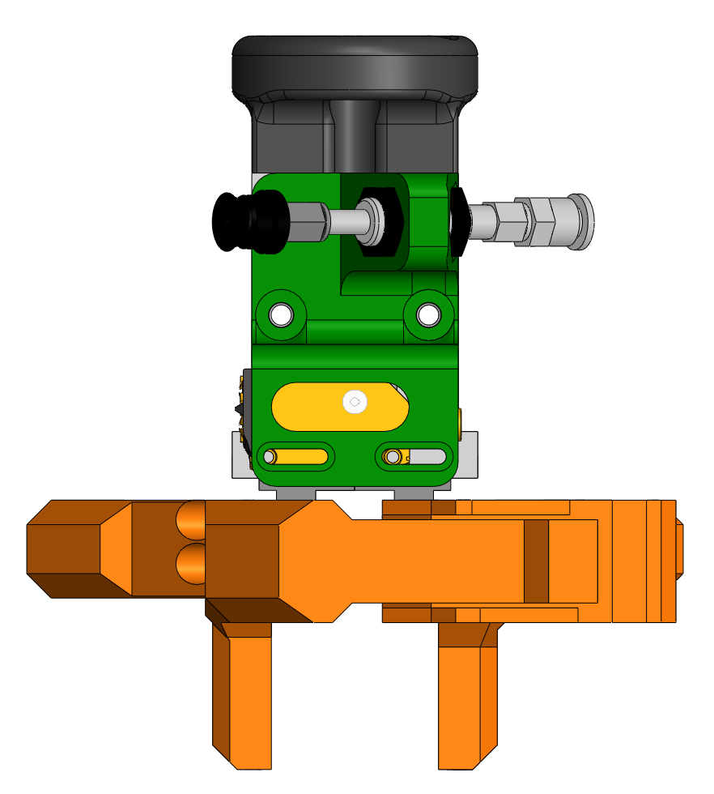
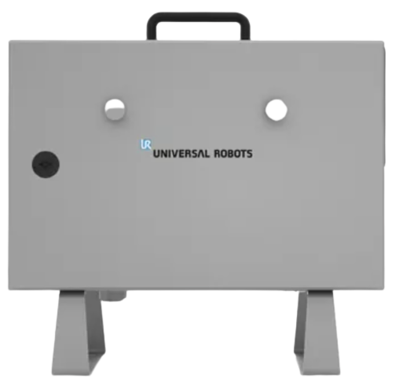
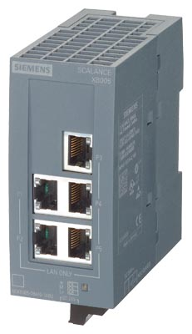
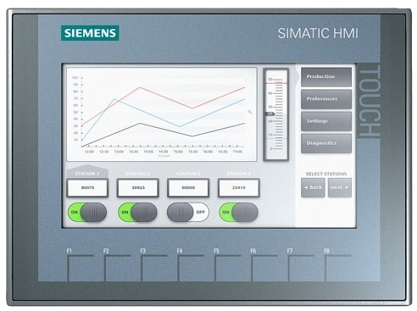
Structura unui robot industrial
Manipulator (braț robotic)
Efector terminal
Controller
Interfețe comunicații industriale
Programarea/învățarea punctelor de interes
Sisteme de achiziție date, camere (vision)
Sistem de conducere superior - PLC

Slide 15
Mișcările robotului
Cum se mișcă robotul?
Tipuri de mișcări (MoveJ, MoveL, MoveP)
Parametrii unei mișcări
Move (plecare, destinatie, viteza, tool, sistem_coordonate, offset)

Slide 16
Tipuri de mișcări

Slide 17
Move J
O mișcare joint reprezintă traiectoria optimă a robotului în mișcarea sa către poziția dorită. Folosind operația de interpolare a articulațiilor, se deplasează de la poziția curentă la poziția de destinație.

Slide 18
Move L
O mișcare liniară este una dintre cele mai utilizate instrucțiuni atunci când vorbim despre programarea roboților. Aceasta efectuează o mișcare de interpolare liniară de la poziția curentă la poziția țintă a mișcării. Aceasta înseamnă că programatorul poate forța o traiectorie specifică. Este adesea utilizată pentru a ridica sau a plasa un obiect. Deoarece mișcarea utilizează de obicei toate articulațiile pentru a deplasa unealta într-un mod liniar, sarcina robotului este mai mare.

Slide 19
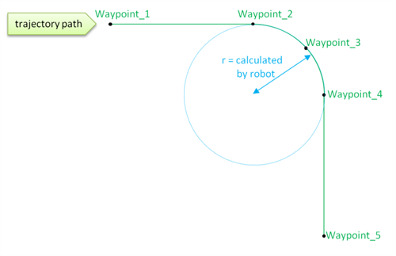
Move P
O mișcare circulară va deplasa unealta în mișcare liniară la viteză constantă cu amestecuri circulare și este destinată operațiunilor de proces, cum ar fi sigilarea sau distribuirea. Dimensiunea razei amestecului este, în mod implicit, o valoare comună pentru toate punctele de referință.

Slide 20
Mișcarea brațului robotic
Pași pentru învățarea unei poziții (abordare generală):
Treceți robotul în modul manual
Mutați manipulatorul folosind joystick-ul sau butoanele de pe FlexPendant
În jurul poziției dorite, micșorați incrementul de viteză
Verificați sistemul de coordonate în care se află robotul și unealta curentă
Salvați poziția

Slide 21
Limbaje de programare
UR scripts (Universal Robot)
RAPID (ABB)
Melfa VI
ROS (robot operating system)
Cum rulează programele din robot? (PLC vs Robot)

Slide 22
Gama de roboți UR

Slide 23
Braț robotic colaborativ UR3e
Braț robot cu 6 axe
Caracteristici:
Întindere: 500 mm
Sarcina utilă: 3 kg
Amprenta la sol: Ø 128 mm
Greutate: 11,2 kg
Consum de energie: 300 W
IO: 2DI, 2 DO, 2 AI
Repetabilitatea poziției: ± 0,03 mm

Slide 24
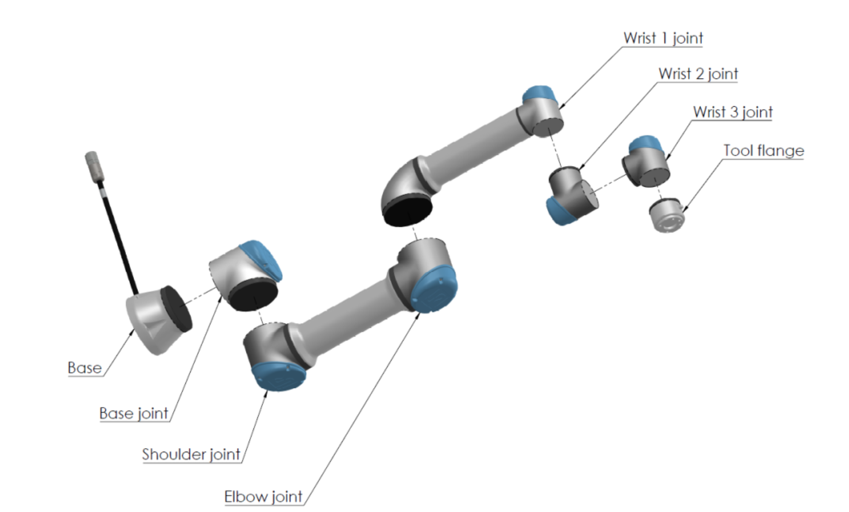
Nume joint | Range funcționare | Viteză maximă
Bază | ± 360° | ± 180°/s
Umăr | ± 360° | ± 180°/s
Cot | ± 360° | ± 180°/s
Încheietură 1 | ± 360° | ± 360°/s
Încheietură 2 | ± 360° | ± 360°/s
Încheietură 3 | Infinit | ± 360°/s

Slide 25
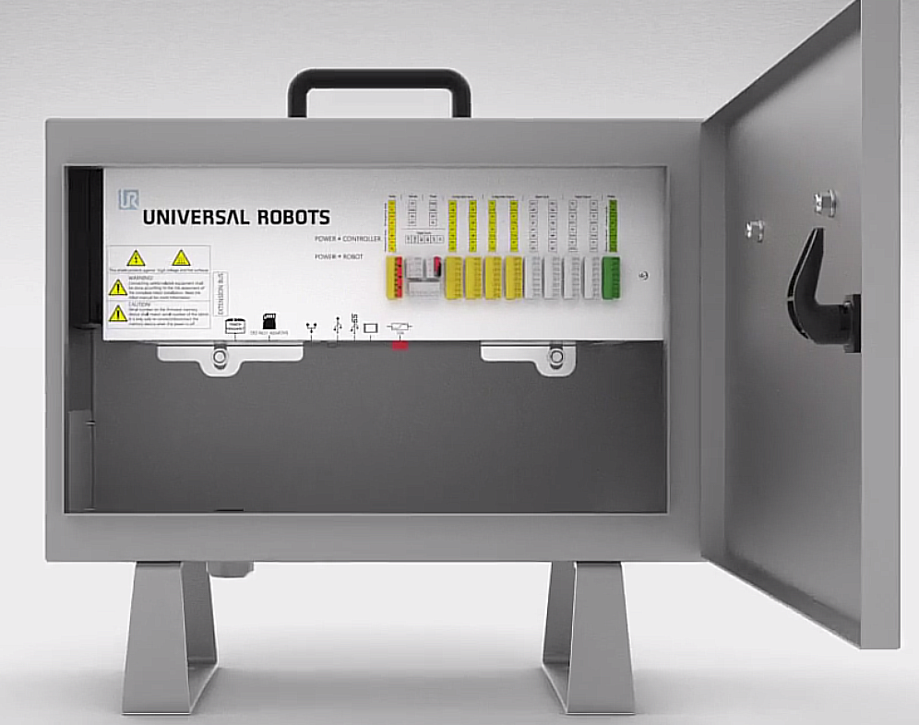
Controller robot
IOs:
16 DI
16 DO
2 AI
2 AO
General Stop
Safeguard Stop
8 Safety Inputs
8 Safety Outputs
Comunicații:
Modbus TCP
Profinet
Ethernet IP
Alimentare: 100-240VAC

Slide 26
Conexiuni interne

Slide 27
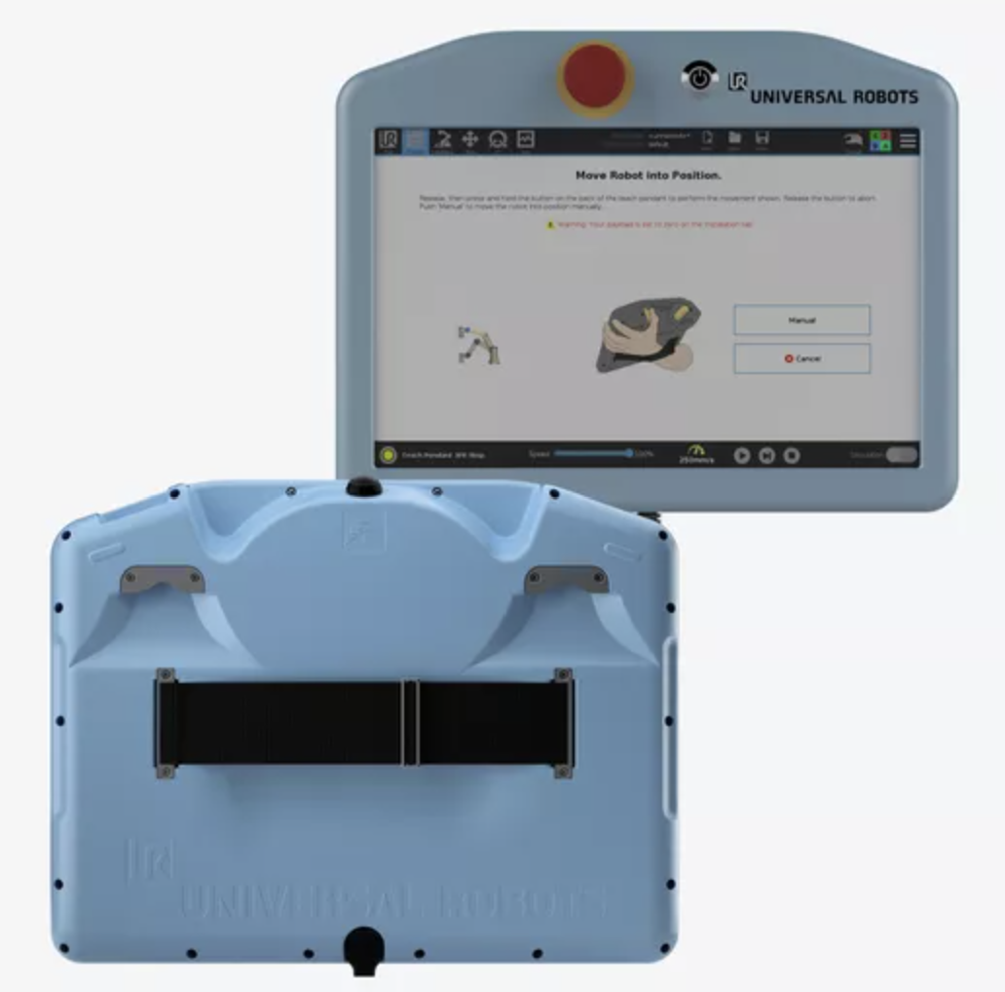
Touch Panel
12-inch touch display
“Free Drive” buton
General ESD buton
ON/OFF buton

Slide 28
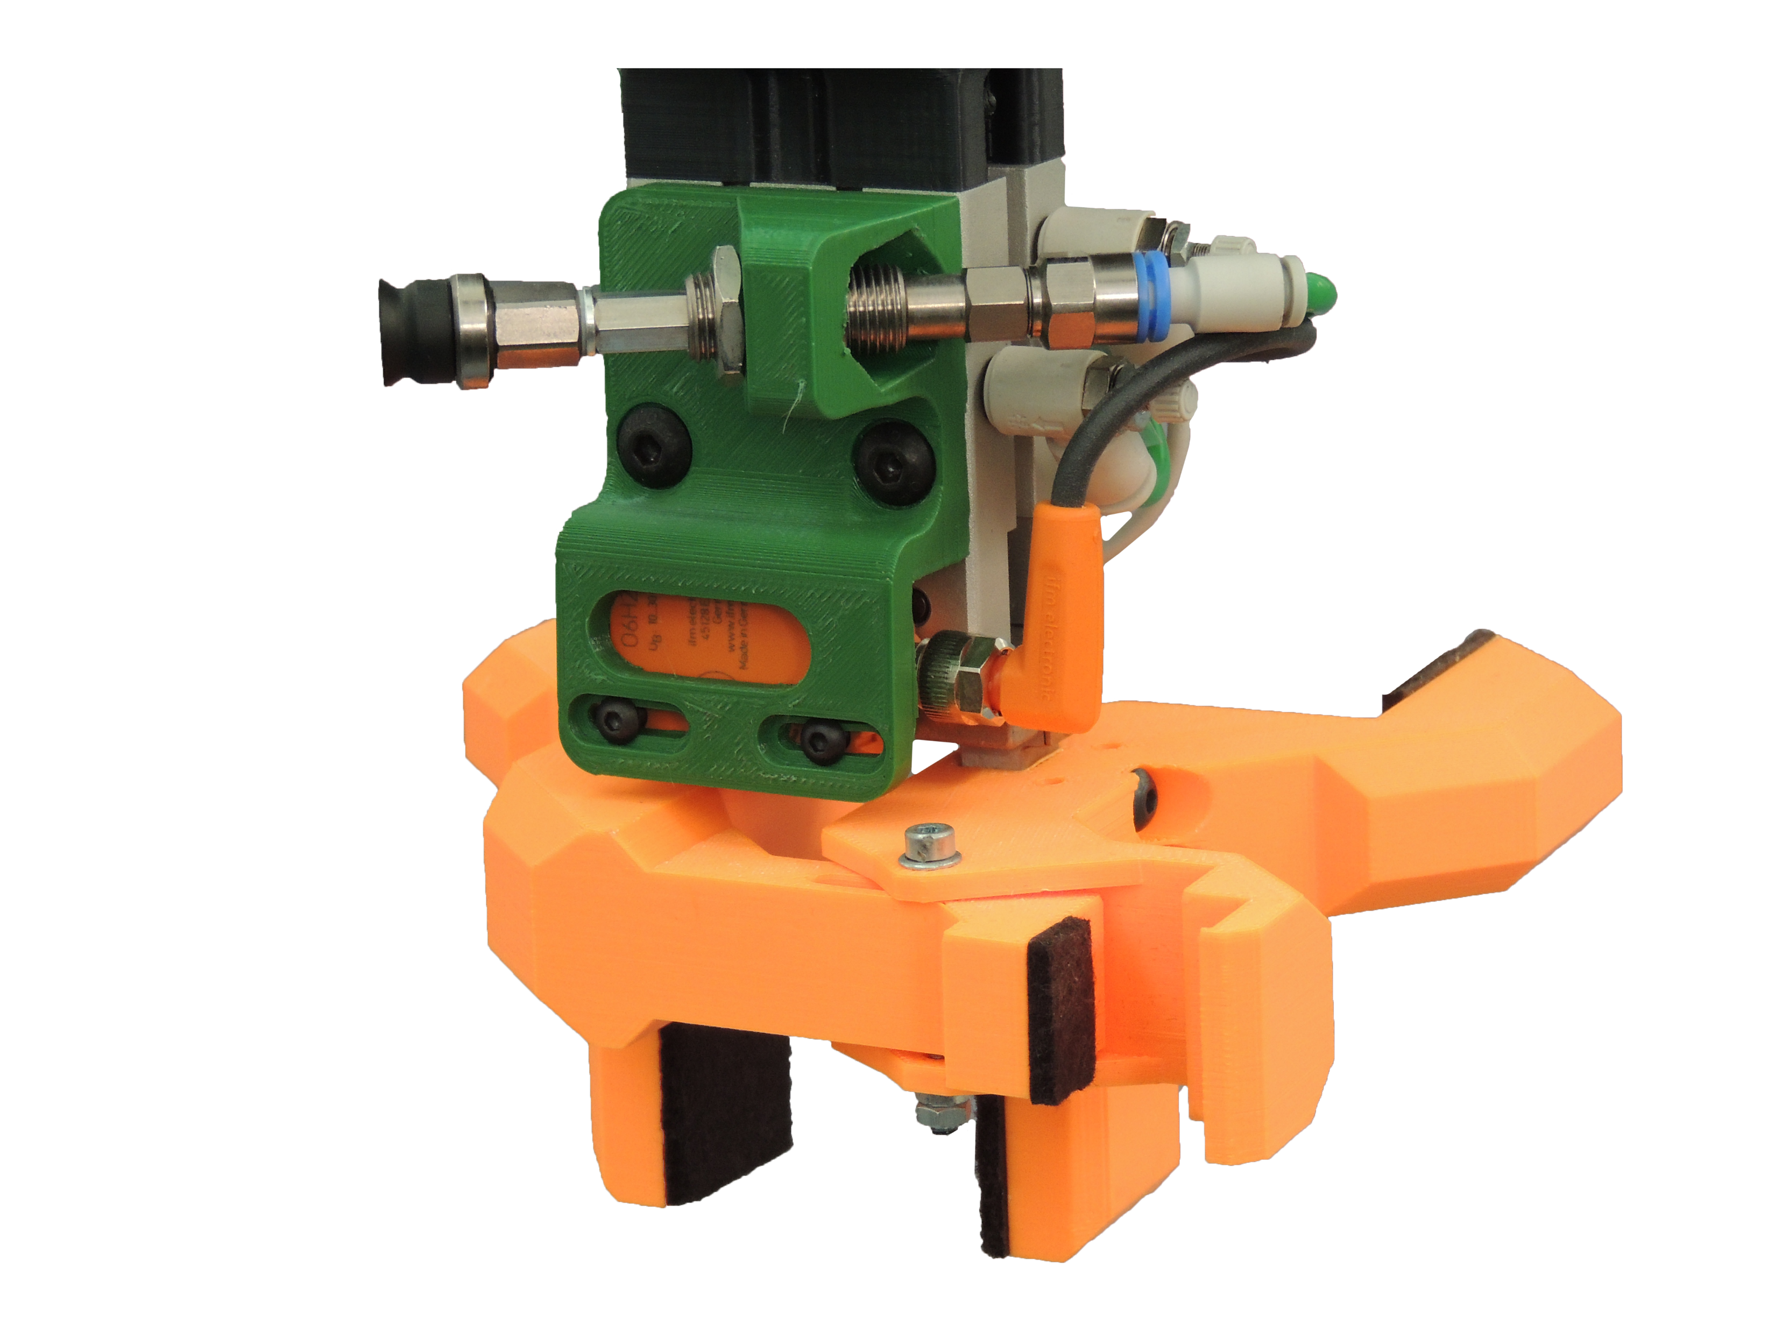
Gripper – Sistem prindere
SMC Gripper
Patru poziții de lucru: 3 perechi de degete și o duză de vaccum
Doi senzori de poziție (Digitali,Normal Deschisi)
Senzor optic prezență
Degete printate cu tehnologie 3D

Slide 29
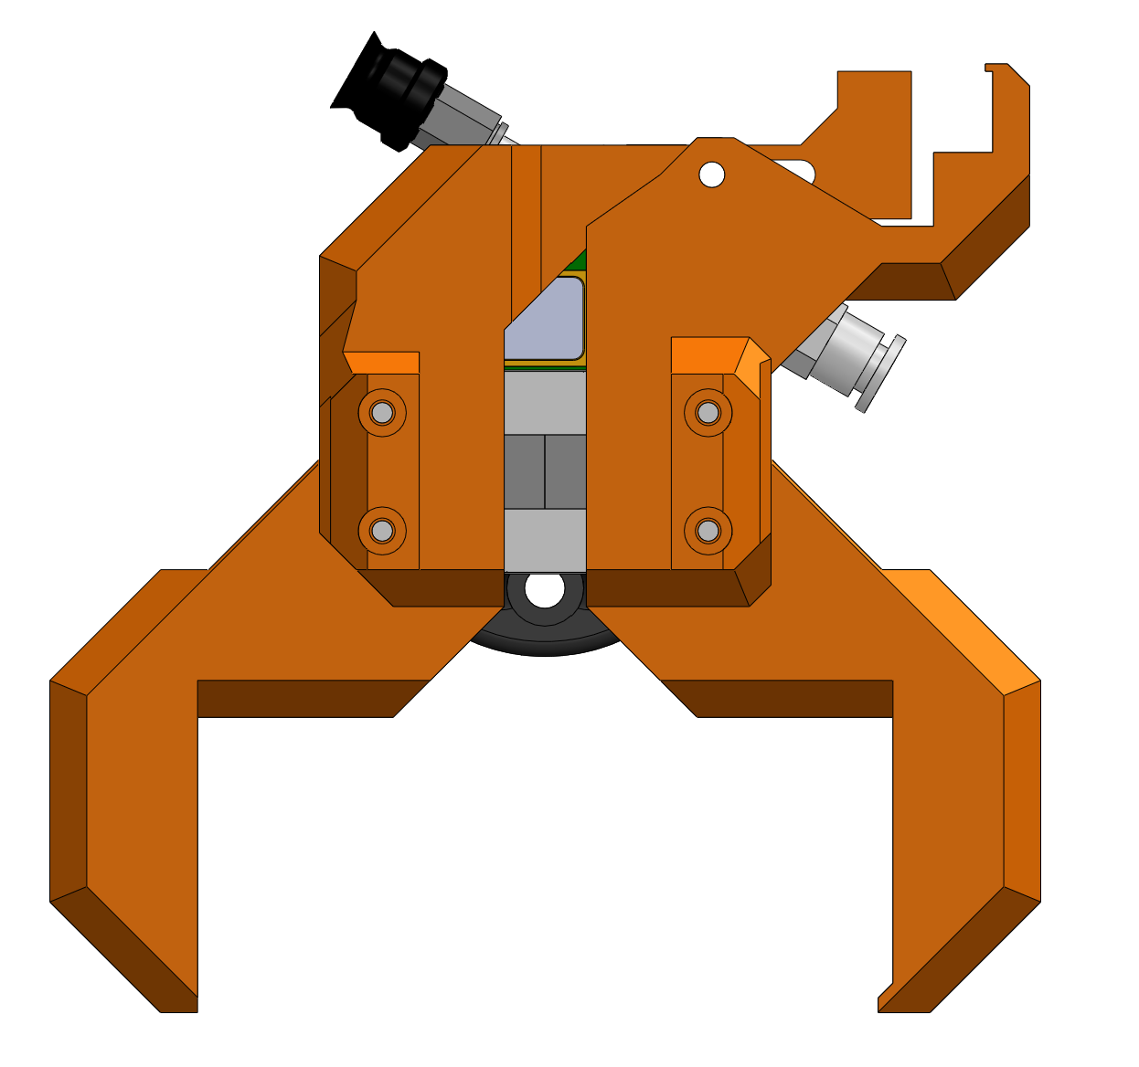
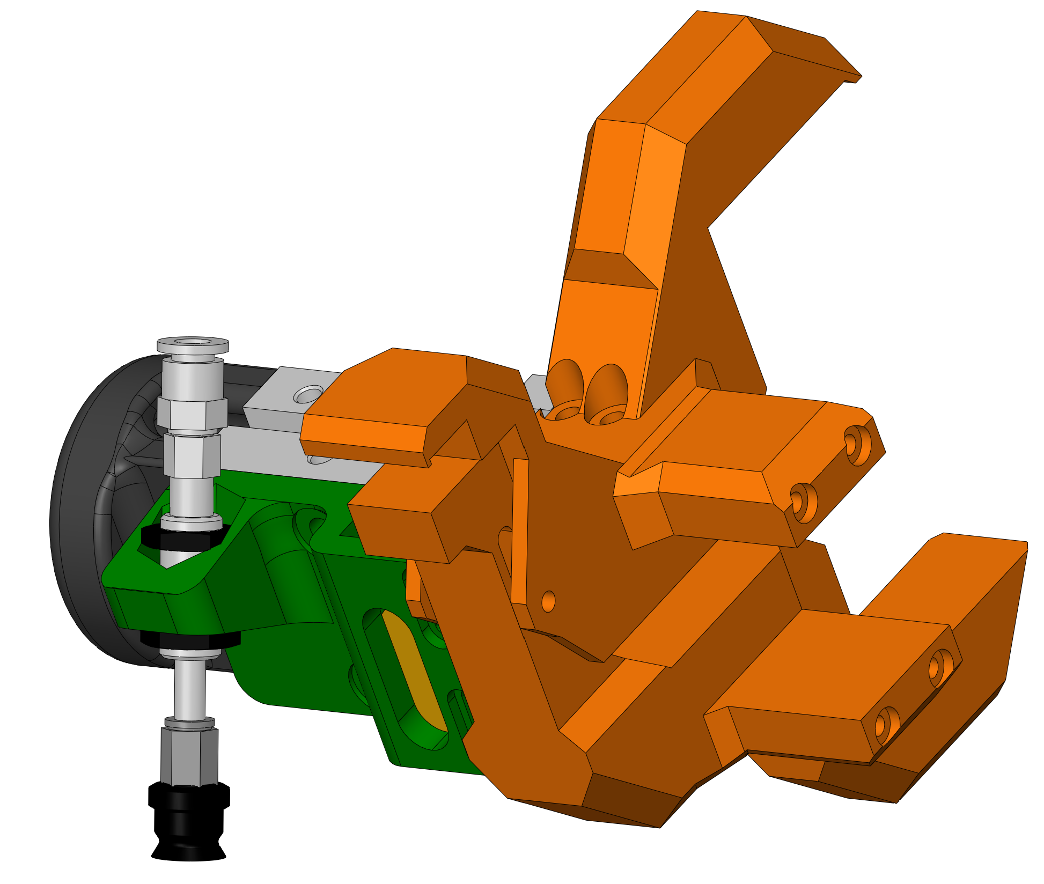

Slide 30
TCP – Tool Central Point
TCP-ul în contextul roboților industriali se referă la Tool Center Point (Punctul Central al Uneltei). Este un concept esențial în programarea și utilizarea roboților pentru diverse aplicații, precum sudură, asamblare, vopsire sau manipularea obiectelor
Reprezintă punctul specific de pe unealta robotului unde are loc interacțiunea efectivă cu mediul
Roboți de sudură: TCP-ul este punctul unde electrozii creează arcul de sudură.
Roboți de vopsire: TCP-ul este duza prin care se pulverizează vopseaua.
Roboți de manipulare: TCP-ul este punctul de apucare sau de contact cu obiectul.

Slide 31
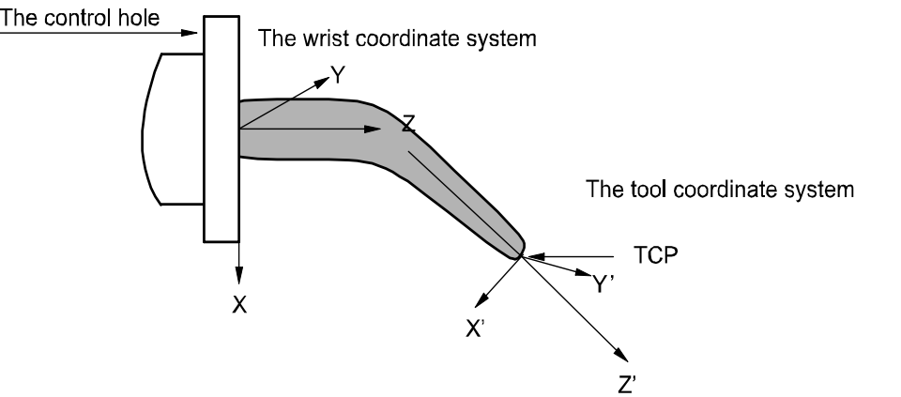
Sistemul de coordonate al TCP-ului

Slide 32
Status robot

Slide 33
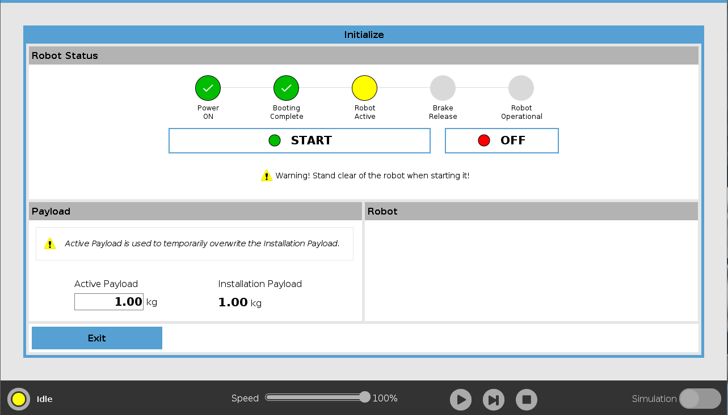
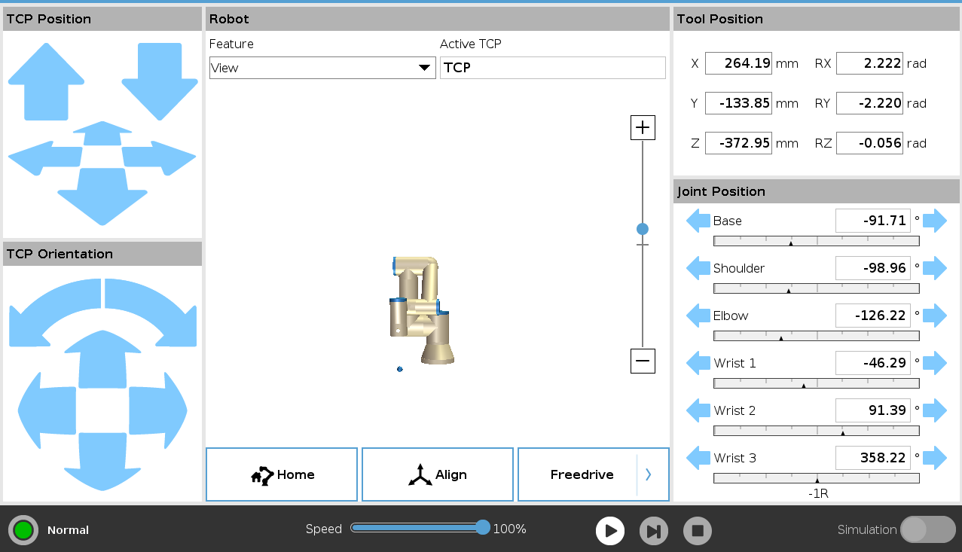
Deplasarea robotului
Se acționează motoarele
Mișcare libera prin apăsarea butonului fizic de pe dispozitiv
Mișcare liniară din butoanele software

Slide 34
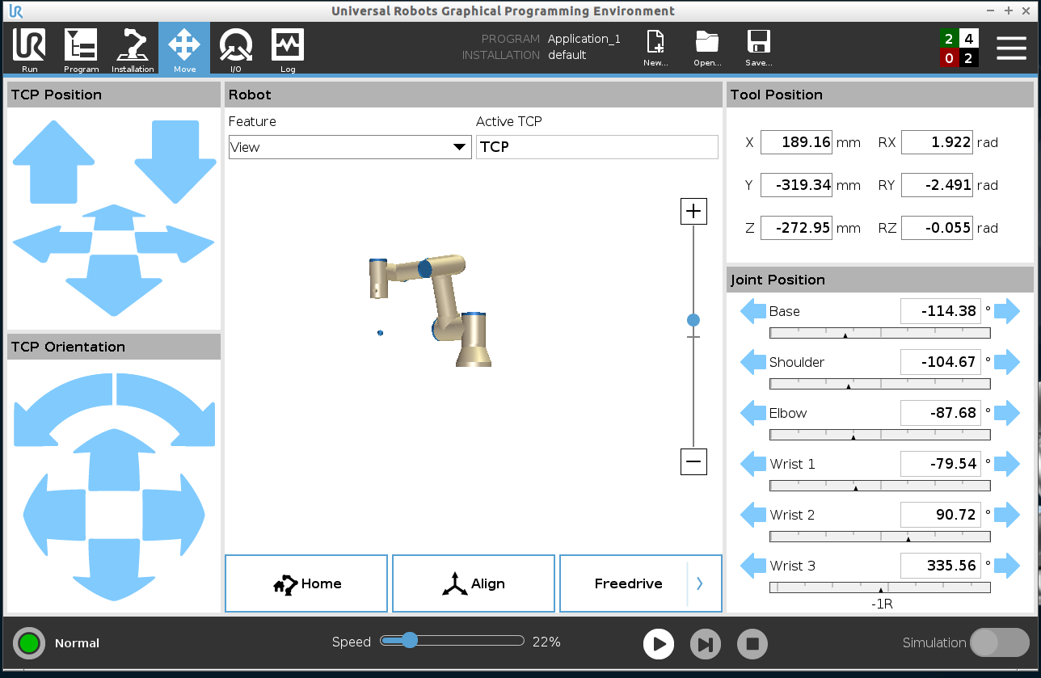
Mișcare manuală - joystick

Slide 35
Mișcare manuală – presetare poziție

Slide 36
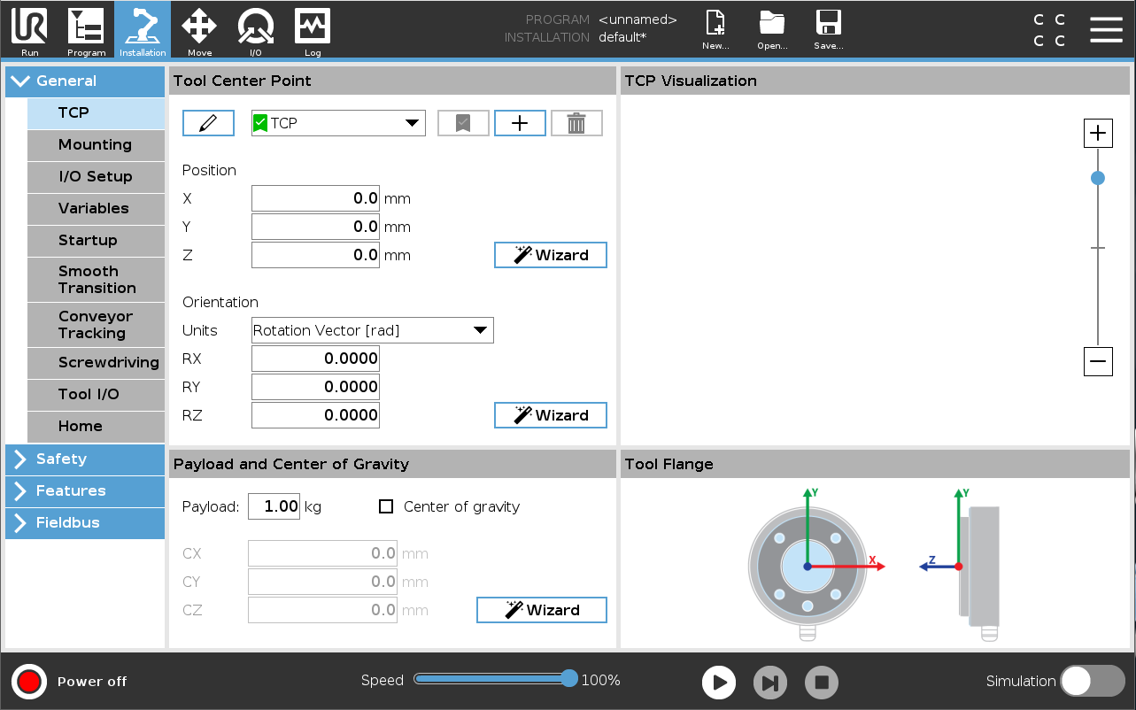
Declararea in interfață - TCP
Adăugarea unui nou TCP
Modificarea punctului de acțiune
Modificarea rotației punctului
Adăugarea sarcinii utile
Manual / Wizard

Slide 37
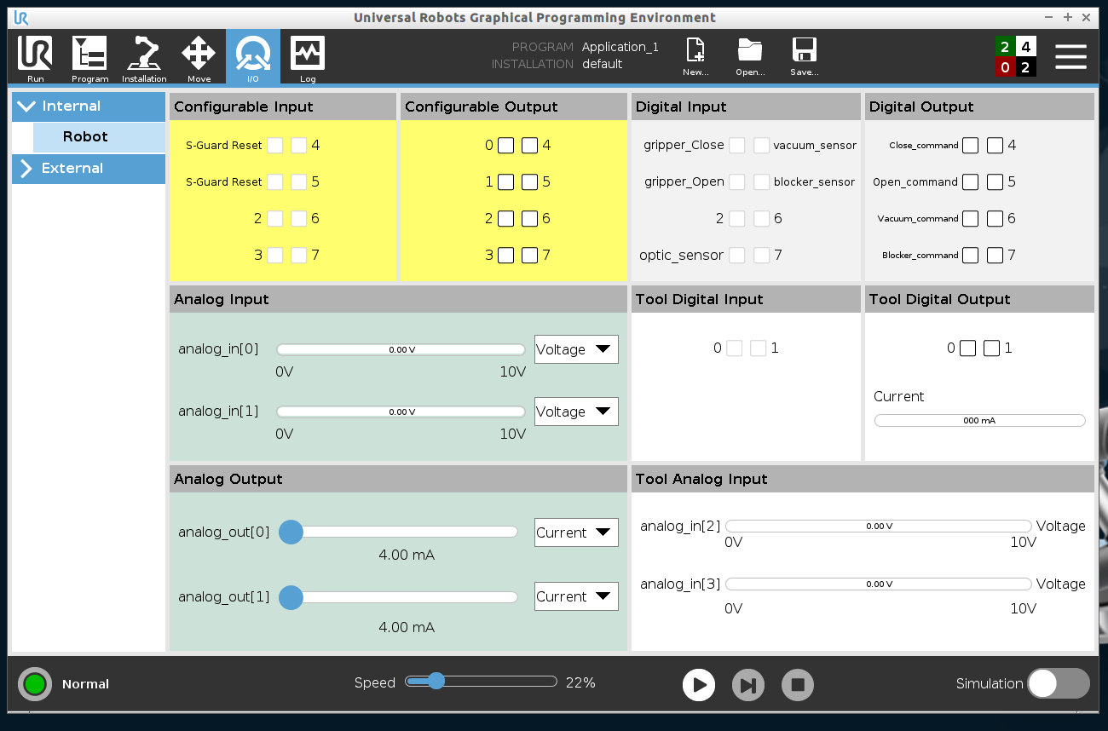
Meniu intrări/ieșiri
Vizualizare intrări
Setare ieșiri

Slide 38
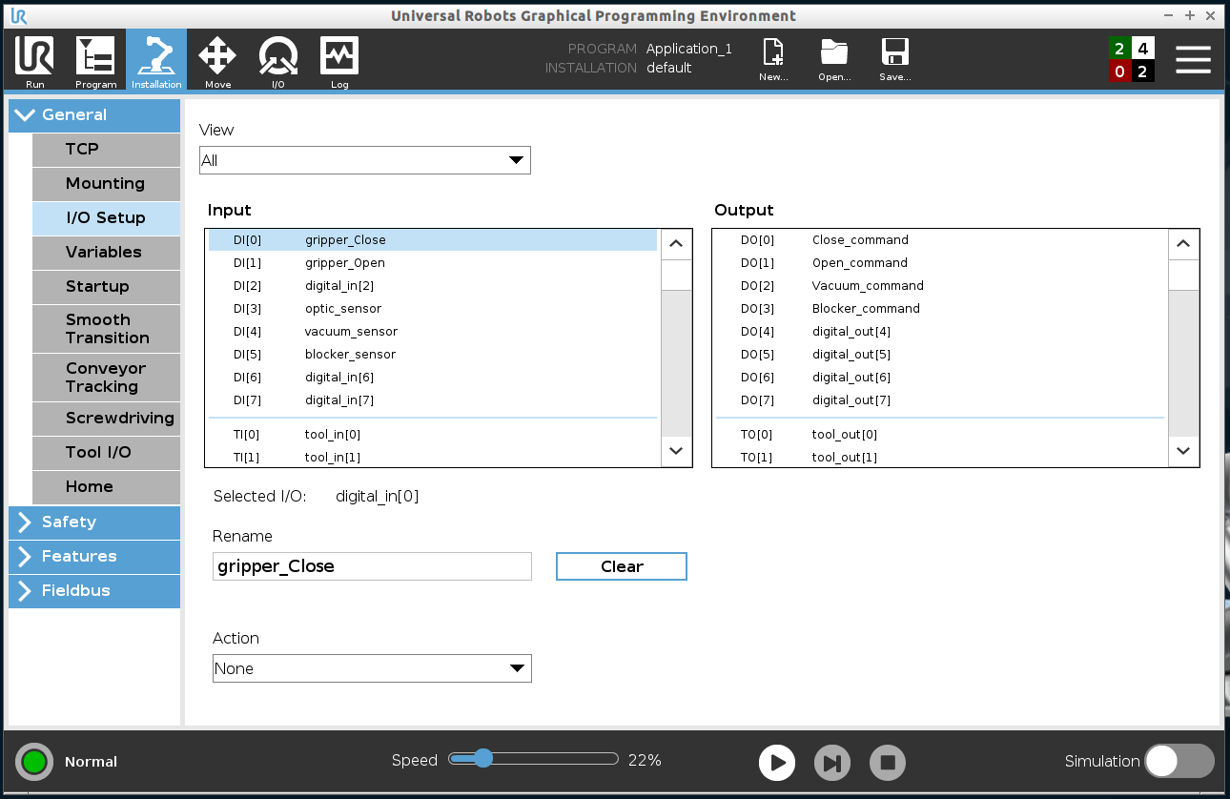
Variabile
Inputs/outputs fizice

Slide 39
Variabile
Software
Bool:O variabilă booleană a cărei valoare este fie adevărată, fie falsă.
Int: Un număr întreg în intervalul cuprins între - 2147483648 și 2147483647 (32 de biți).
Float: Un număr în virgulă mobilă (zecimal) (32 de biți).
String: O secvență de caractere.
Pose: Un vector care descrie locația și orientarea în spațiul cartezian. Este o combinație a unui vector de poziție (x, y, z) și a unui vector de rotație (rx, ry, rz) reprezentând orientarea, scris p[x, y, z, rx, ry, rz]
Array: O listă de variabile

Slide 40
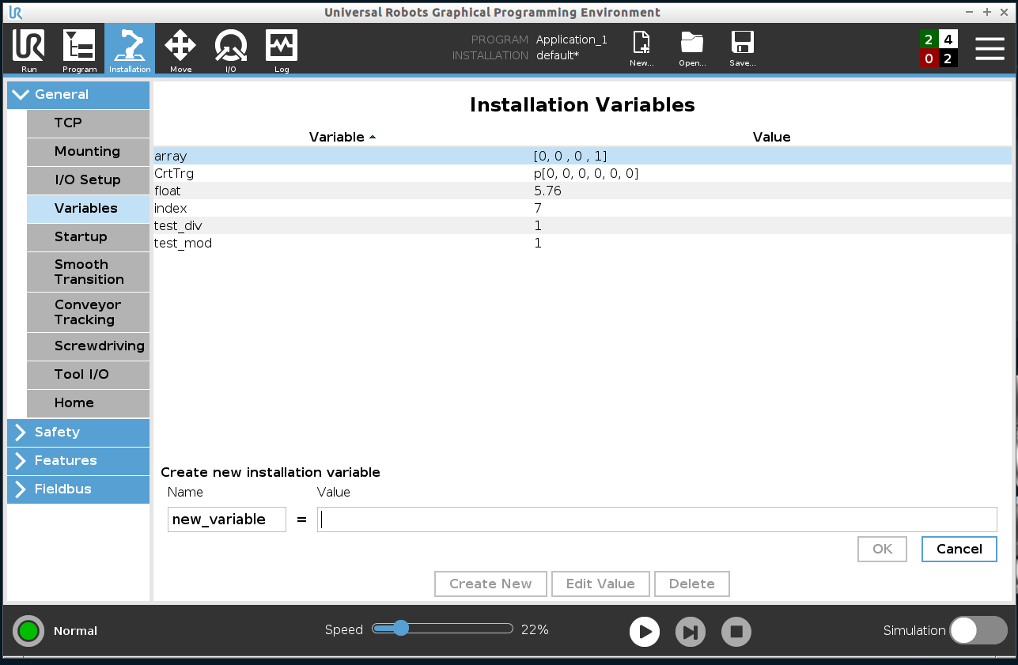
Variabile

Slide 41
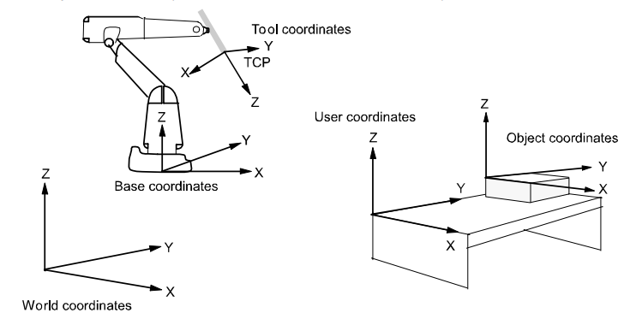
Diverse sisteme de coordonate

Slide 42
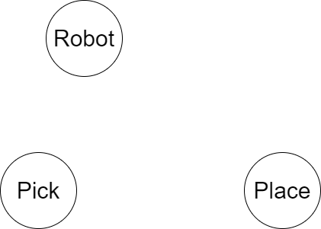
Aplicație de pick & place

Slide 43
Elemente de siguranță
Robotul nu se va deplasa direct către o poziție fixă (poziția Pick-A sau Place-B). Manipulatorul se va deplasa în apropierea acestei poziții într-o poziție numită „Approach”.Învățarea unei poziții se va realiza prin diminuarea vitezei de mișcare. Pozițiile sunt testate în modul manual, la cea mai mică viteză posibilă.

Slide 44
Aplicație de pick & place

Slide 45
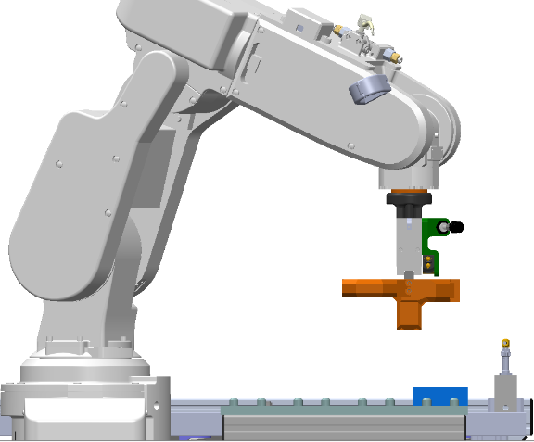
Pasul 1
Se asteapta o comanda de “Start” in pozitia pHome (Acasă)

Slide 46
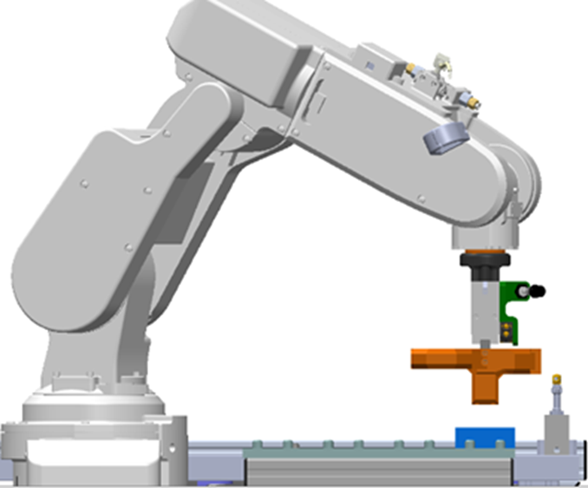
Pasul 2
Move J pApproachPick

Slide 47
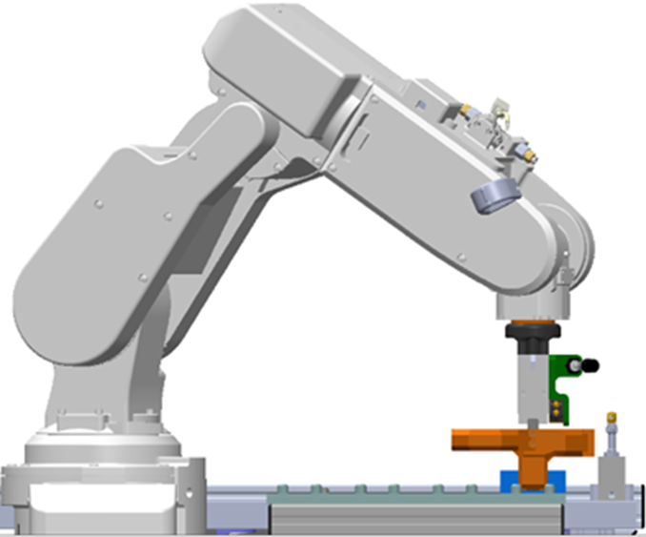
Pasul 3
Move L pPick
Închidere gripper

Slide 48
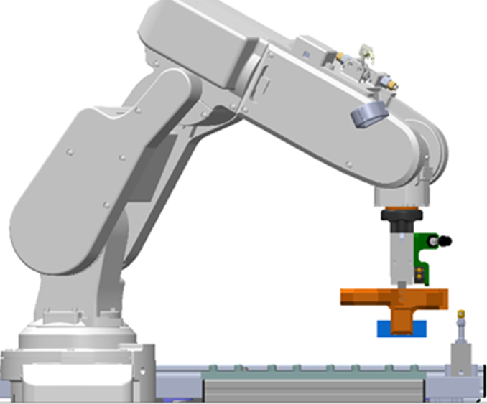
Pasul 4
Move L pApproachPick

Slide 49
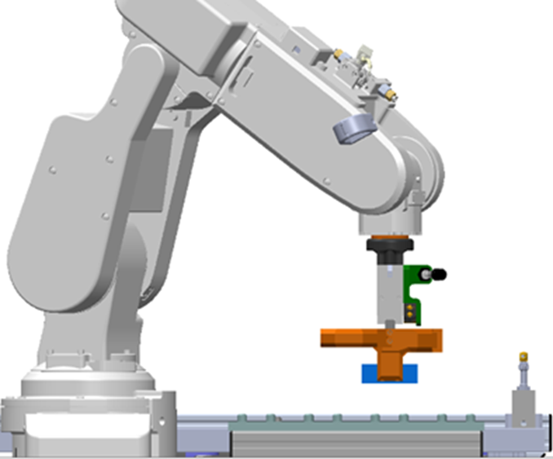
Pasul 5
Move J pApproachPlace

Slide 50
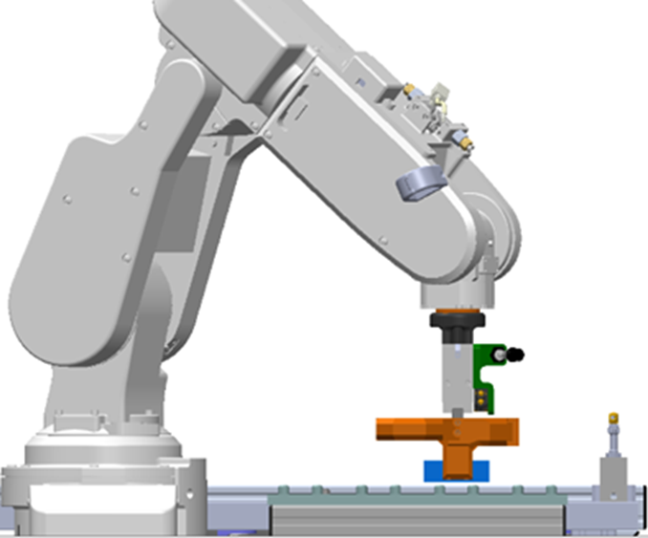
Pasul 6
Move L pPlace
Deschidere gripper

Slide 51
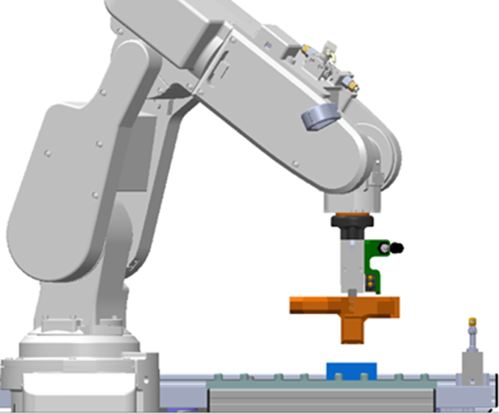
Pasul 7
Move L pApproachPlace

Slide 52
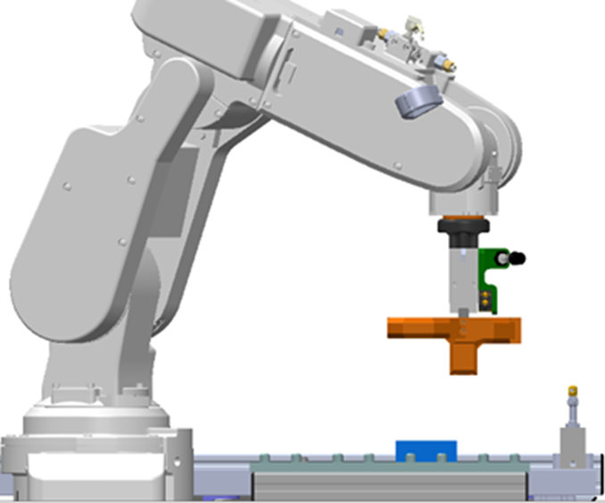
Pasul 8
Move J pHome

Slide 53
Studiu de caz – implementare Pick&Place
Move – cum se va mișca robotul intre doua poziții sau waypoints
Waypoint – poziție
Wait – blocare până la îndeplinirea unei condiții (Timer, digital IO, variable)
Set – realizează o acțiune (Digital IO, Analog IO)

Slide 54
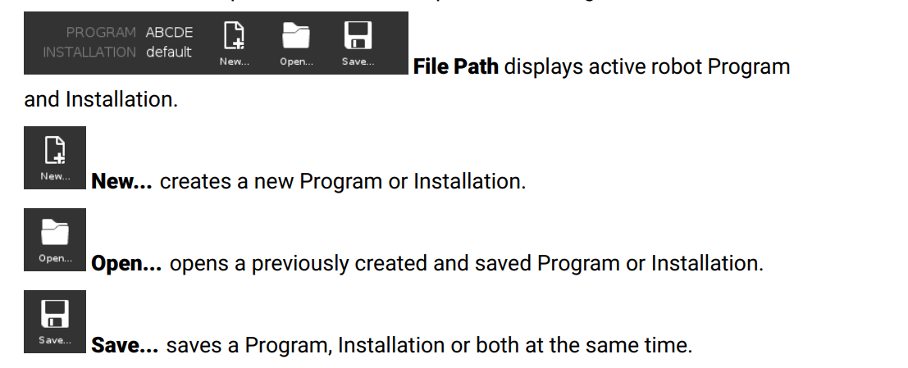
Creare program nou

Slide 55
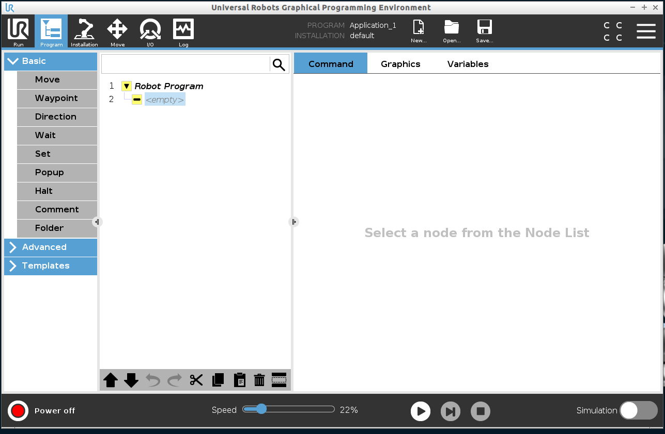
Instrucțiunile de baza

Slide 56
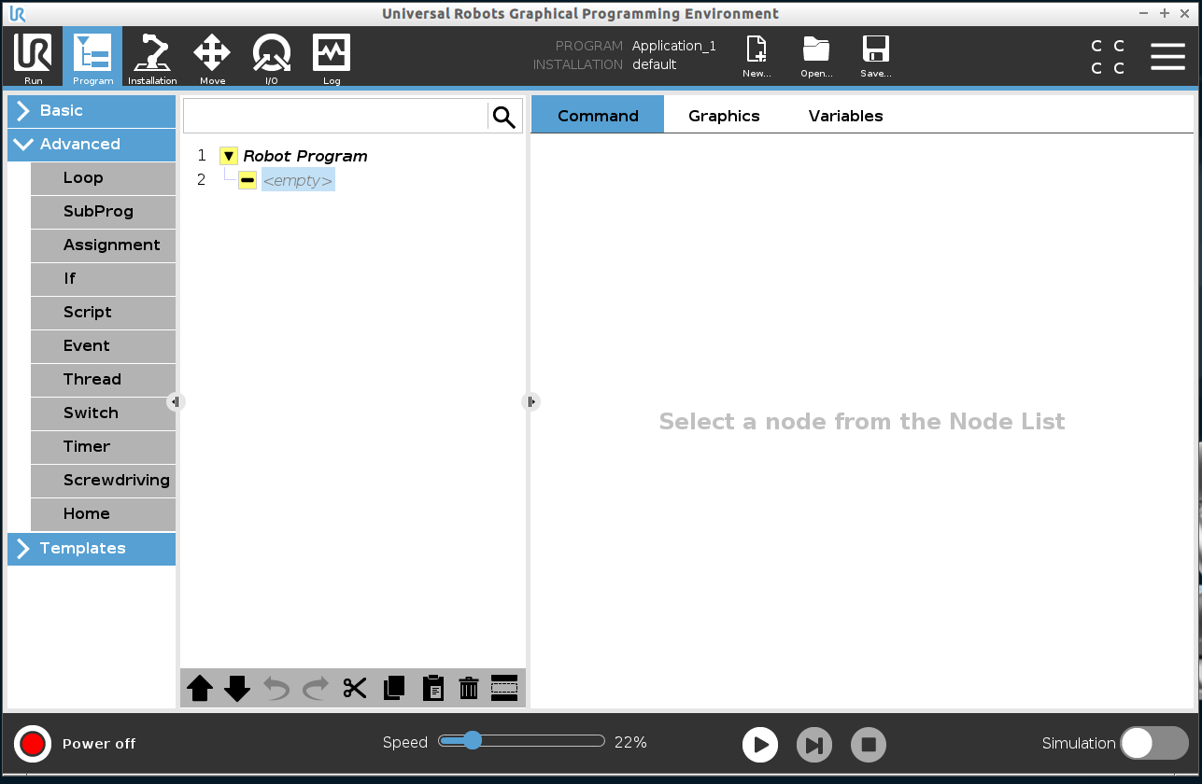
Instrucțiunile avansate

Slide 57
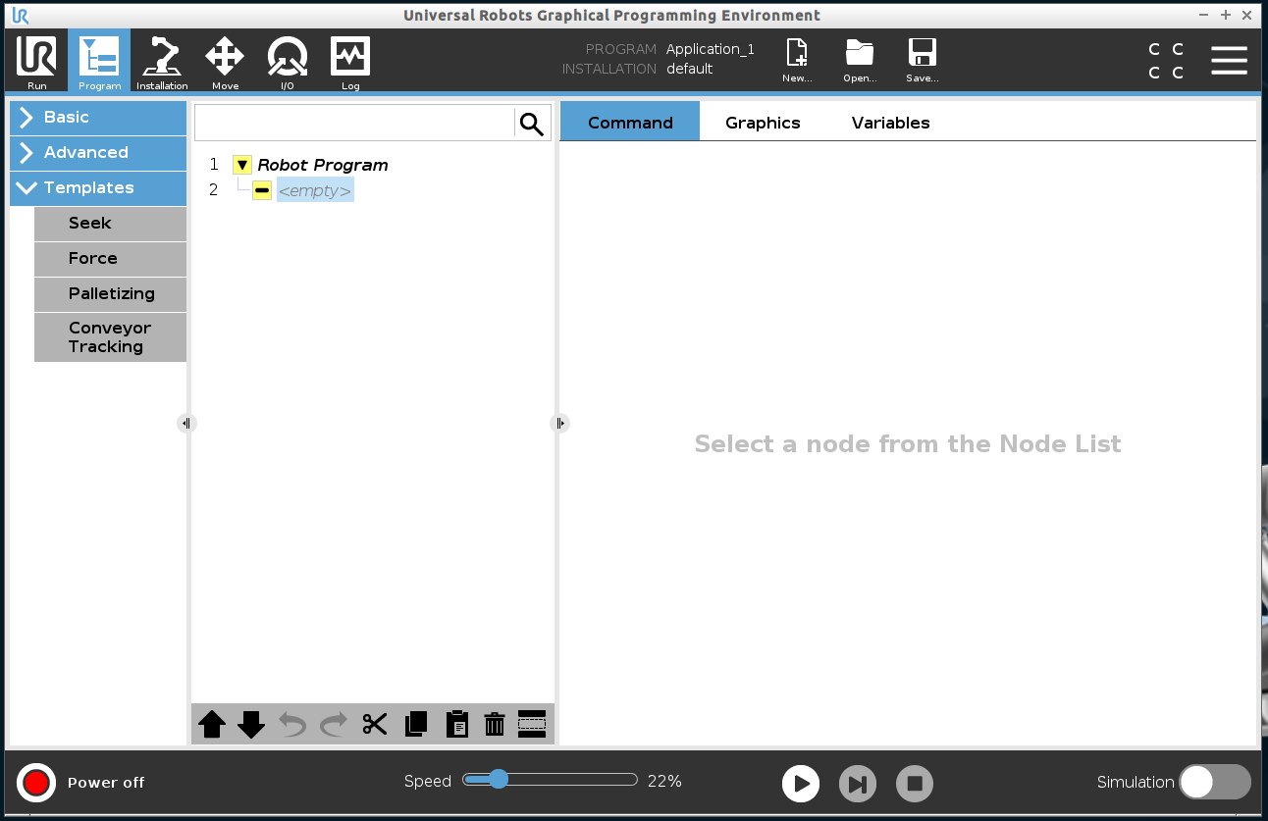
Templates

Slide 58
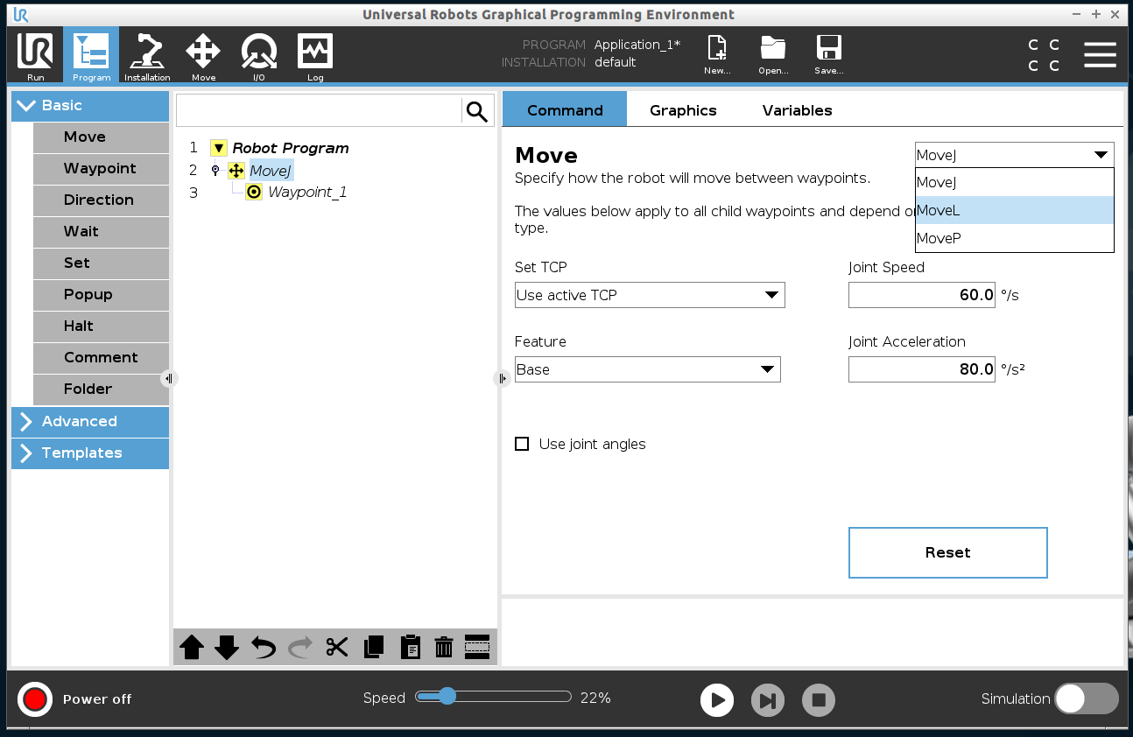
Comanda MOVE

Slide 59
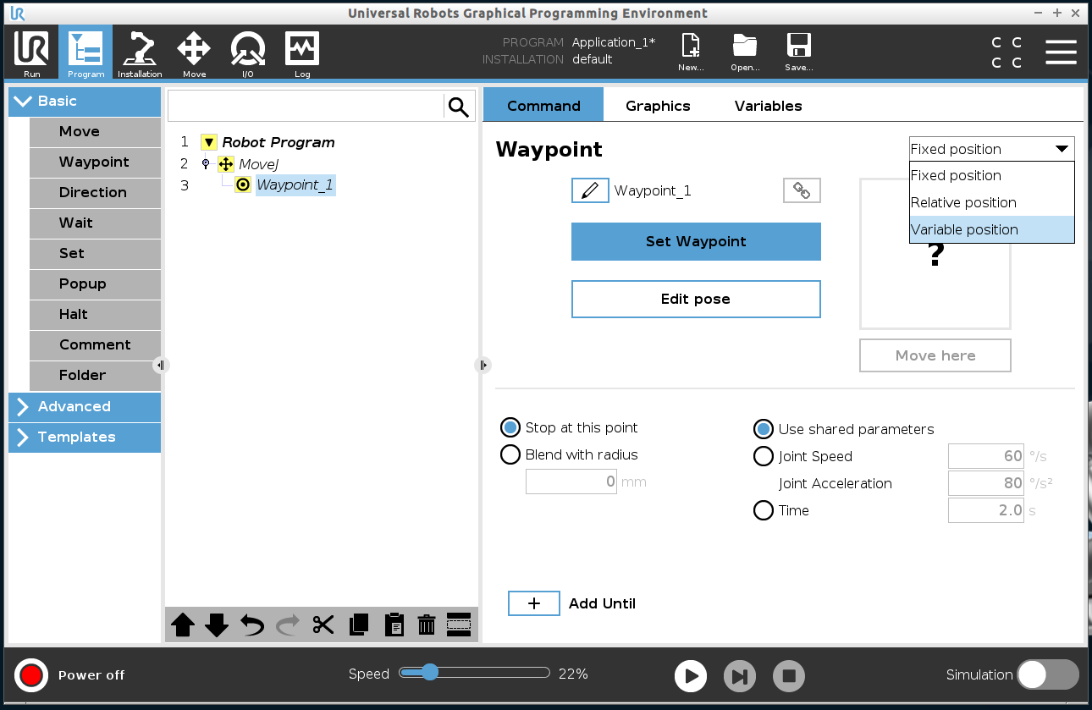
Modificare WAYPOINT

Slide 60
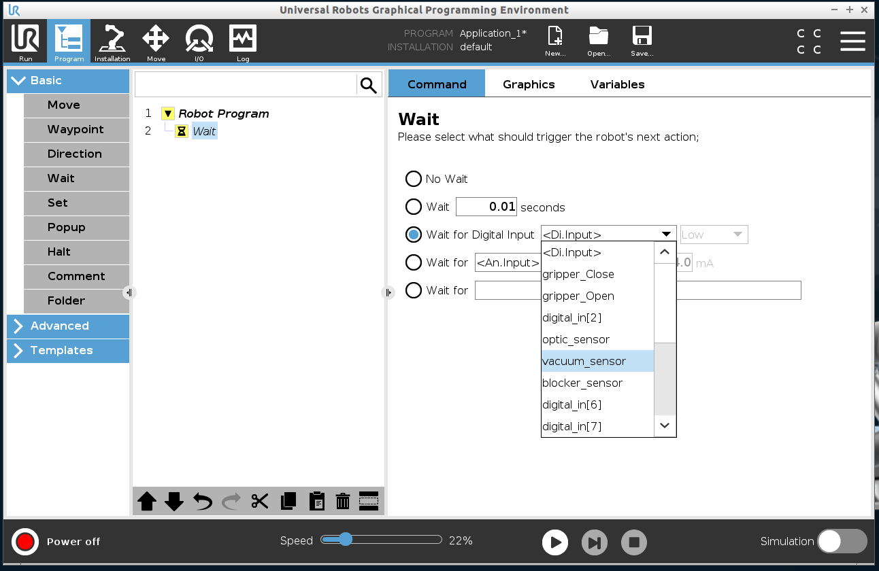
Instrucțiunea WAIT
Așteaptă un timp setat sau in semnal I/O

Slide 61
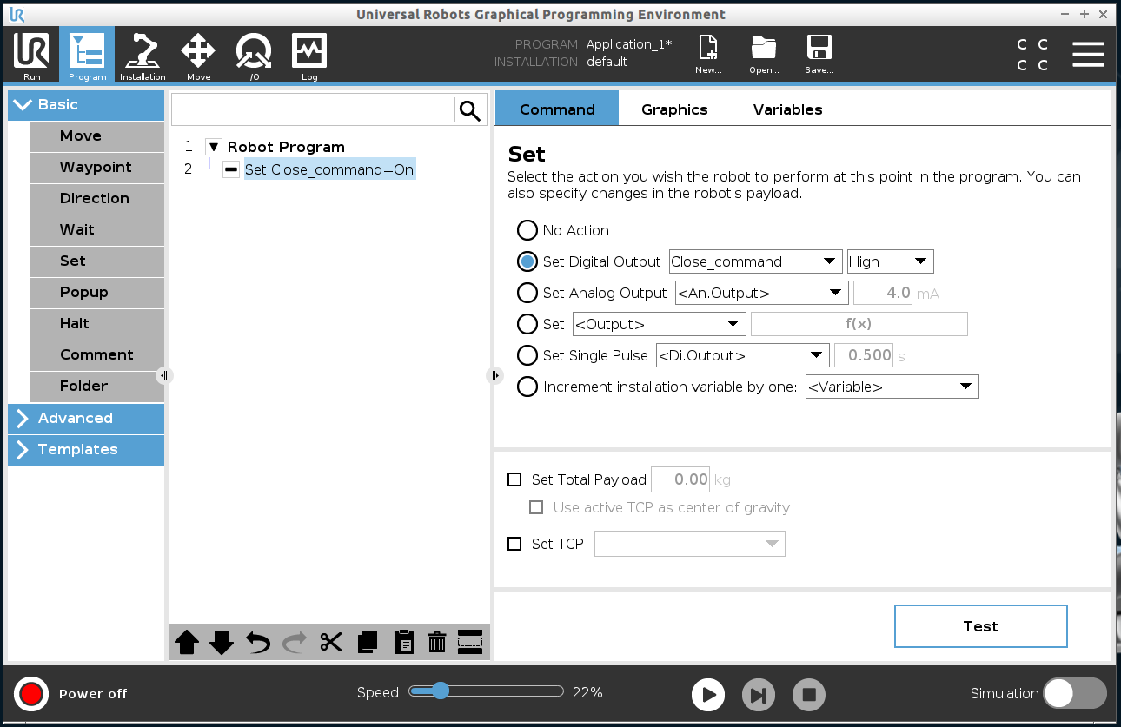
Instrucțiunea SET

Slide 62
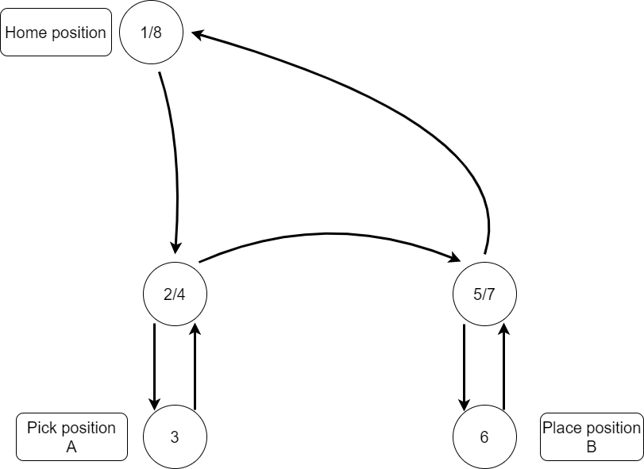
Secvență Pick&Place

Slide 63
SubProg
Apelări ale acelorași instrucțiuni de mai multe ori.
(Funcție din C, sau FC din programarea PLC-urilor)
*acționarea gripperului se face cu un distribuitor 5/2 bistabil. Din acest motiv, comanda de close trebuie să fie FALSE când se da o comandă de open. Respectiv invers.

Slide 64
Optimizare
Se poate reduce viteza pe orice mișcare, iar in cazul in care există mai multe waypoint-uri în instrucțiunea de mișcare se poate modifica blend-ul.

Slide 65
Conceptul de paletizare
Paletizarea
Avantaje:
Ușor de programat
Ușor de depanat
Nu exista erori între pozițiile invățate

Slide 66
Studiu de caz – calcul poziții
Poziție initiala – x0 si y0
Y
X

Slide 67
Poz 1 = x0 + 1*50, y0 + 1*70
Poz 2 = x0 + 2*50 ,y0 + 3*7
Rest / Cât ?
RefTrg = p [x,y,z,rx,ry,rz]
CrtTrg = p [x+index MOD 3 *0.05, y+ index DIV 3 * 0.07, z, rx, ry, rz]
În care Index este poziția piesei într-o matrice de 3 pe 4, pe un nivel.

Slide 68
Instrucțiunea de paletizare

Slide 69
Exemplu cod

Slide 70
Safety
Default safety password:
easybot

Slide 71
Safety – plane

Slide 72
Safety – tool

Slide 73
Soluție hardware

Slide 74
Protocoale industriale
Modbus TCP/IP-> Interfața Modbus este un protocol de comunicație utilizat pe scară largă în industria automatizării.
EtherNet/IP. Ethernet/IP este un alt Fieldbus disponibil pe UR
SRCI. Standard Robot Command Interface (SRCI) este un protocol bazat pe comenzi, utilizând PROFINET.
PROFINET/ProfiSafe.

Slide 75
Studiu de caz – integrarea cu PLC
Profinet
192.168.0.30
Digital Input |  | Digital Output
Name | Address | Name | Address
PieceAtIndexing | %I0.3 | IndexingExtendCmd | %Q0.0
IndexingFeedbackDown | %I0.4 | IndexingRetractCmd | %Q0.1
IndexingFeedbackUp | %I0.5
192.168.0.33
Digital Output |  | Digital Input
Name | Address | Name | Address
Robot_StartJob | %Q100.0 | Robot_Busy | %I100.0
 |  | Robot_Done | %I100.1
Analog Output
Name |  | Address
Robot_PlacePos |  | QD104
192.168.0.32

Slide 76
Activare protocol

Slide 77
Integrarea cu PLC (exemplu Siemes)

Slide 83
Bibliografie
Universal Robots Offline simulator – link
Universal Robots Profinet– link

